Slide 1
3. deň
Mobilita Erasmus+ :
Malí programátori

Slide 2
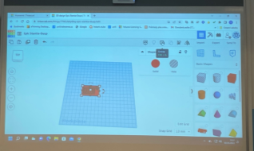
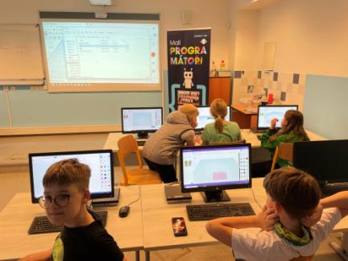
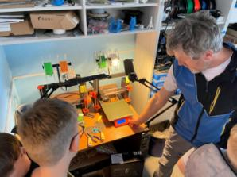
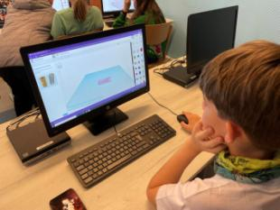
Doobeda sme pracovali s programom Tinkercad a navrhli sme si svoje vlastné kľúčenky. Tie sme si potom vytlačili na 3D tlačiarni.

Slide 3
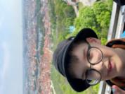
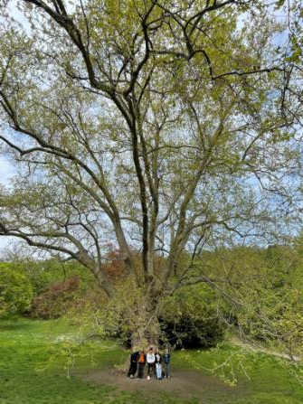
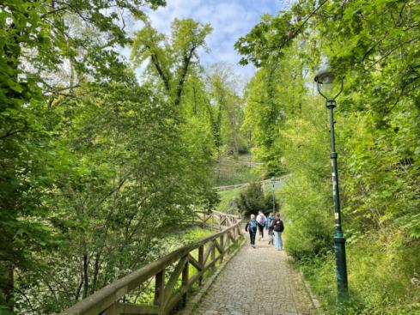
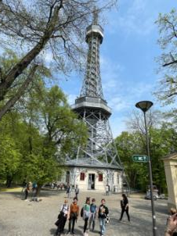
Poobede sme sa vybrali na Petřín.

Slide 4
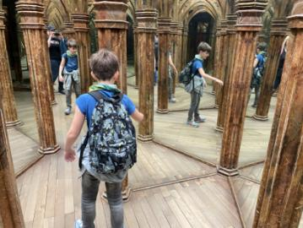
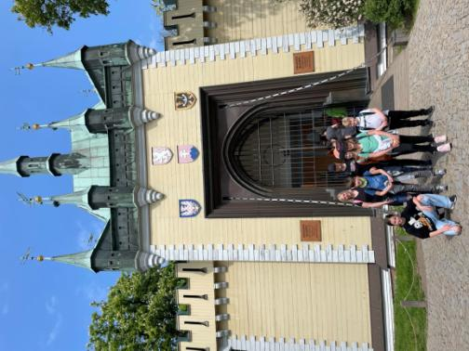
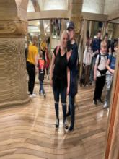
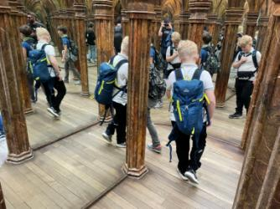
Navštívili sme aj zrkadlové bludisko

Slide 5
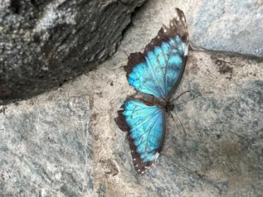
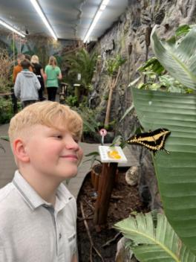
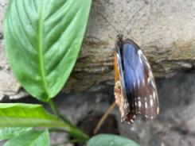
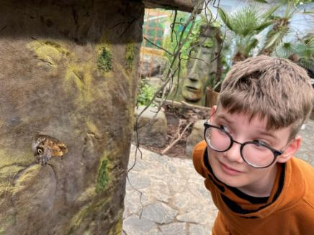
Potom sme išli pozrieť do Papilonie na výstavu motýľov
Papilonia je motýlí dom v Prahe, ktorý má napodobniť džungľu. Nachádzajú sa tam nádherné exotické motýle.

Slide 6
Koniec
Nina Žilinská

